Slide 1
鲁科版必修第一册
2.2.1 电解质的电离

Slide 2
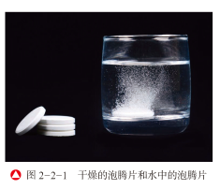
某些药用泡腾片是将药物与碳酸氢钠、固体酸及一些辅料混在一起压制而成的。泡腾片本身干燥，不含水分，一旦放入水中，立刻产生大量二氧化碳气体。在气体的作用下，泡腾片在水中翻腾，加速了药物的分散和溶解。同时，由于二氧化碳气体溶于水中，使药水喝起来像“汽水”，改善了口感。
为什么固体泡腾片本身不产生气体，放入水中就会立刻释放出二氧化碳气体？这其中发生了什么变化？

Slide 3
禁渔期是指政府规定的禁止或者是限制捕捞海内动物的活动的期间。其目的是保护水生生物的正常生长或繁殖,保证鱼类资源得以不断恢复和发展。
社会上有些不法分子采用通电的方法捕鱼,会造成鱼类资源的严重破坏。河水为什么可以导电? 河水是电解质吗?禁渔期渔政工作人员长期在河道、海洋上工作,要出很多的汗,不仅需要补充水分还要补充盐分,目的是防止肌肉抽筋,原因是什么?

Slide 4
一、电解质 电解质是一类重要的化合物，他们在人类的生产和生活中不可或缺。 1.人体生命活动所需要的各种离子都是通过体液这种电解质溶液输送到人体各个部位的。 2.工农业生产中的许多化学反应都是在电解质溶液中进行的。

Slide 5
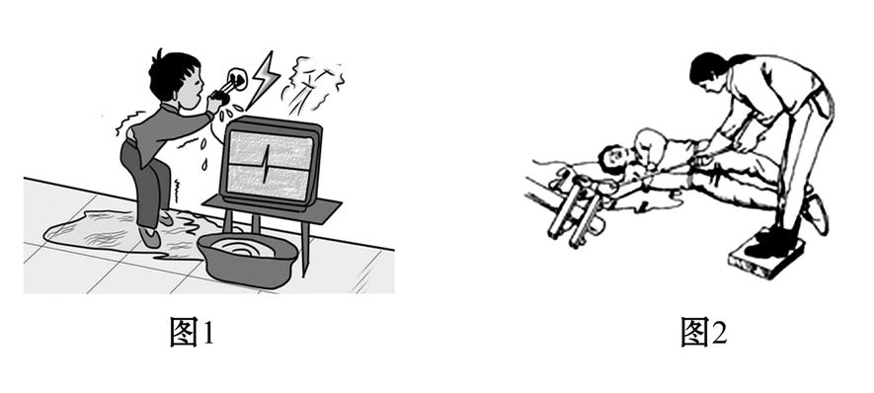
夏天出了很多汗的手不能去接触电器或擦拭电器,否则容易发生触电事故(如图1)。一旦有人因接触电线发生触电事故,在取走电线的时候应该用干燥的木杆或竹竿挑走,切不可直接用手拿走(如图2)。
(1)为什么出了很多汗的手可以导电?溶液导电的原因是什么?
(2)化学中还有哪些物质的溶液可以导电?

Slide 6
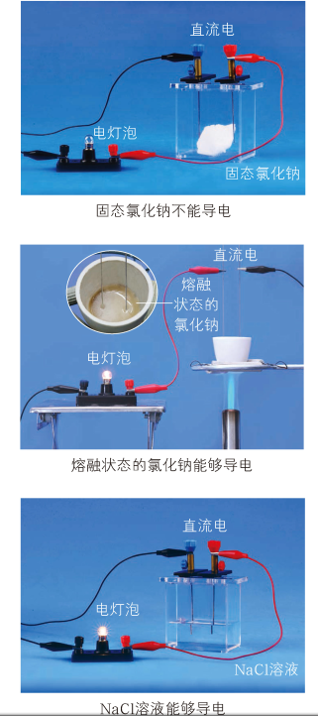
反思：固态氯化钠、熔融状态的氯化钠、氯化钠溶液，有的 导电，有的不导电，原因是什么？（提示：导体导电原因是 因为有自由移动的电荷或电子或离子）
研究氯化钠的导电性
观察固态氯化钠、熔融状态的氯化钠、氯化钠溶液的导电性实验，认识氯化钠在什么情况下能够导电。
样品 | 固态氯化钠 | 熔融状态的氯化钠 | 氯化钠溶液
能否导电

Slide 7
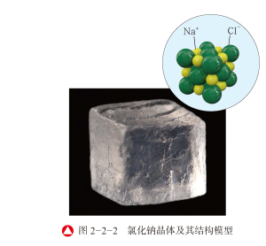
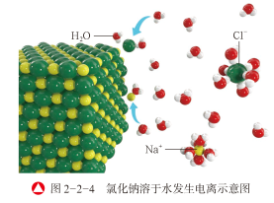
受热熔化时，氯化钠晶体中的钠离子与氯离子之间的相互作用被破坏，形成能够自由移动的离子，故熔融状态的氯化钠可以导电。 氯化钠晶体溶于水时，在水分子的作用下，钠离子和氯离子会逐渐脱离晶体表面进入溶液，成为能够自由移动的离子，在电场作用下定向移动，故氯化钠溶液能导电。
氯化钠晶体是由带正电荷的Na⁺和带负电的Cl⁻，通过静电作用按一定规律紧密排列所形成的，晶体中的离子不能自由移动，因此氯化钠晶体不能导电。

Slide 8
思考：成功研究氯化钠在什么情况导电后，结合其导电原因说说电离的概念。
电解质：在水溶液中或熔融状态下能够导电的化合物
二、电离
电离：溶于水或受热熔化时解离成能够自由移动的离子的过
程叫电离。
反思：电离的条件是什么？怎么表示？

Slide 9
三、电离方程式：电解质的电离过程的式子
NaCl=Na⁺+Cl⁻ HCl=H⁺+Cl⁻
NaOH=Na⁺+OH⁻ K₂SO₄=2K⁺+SO₄²⁻
思考：电离方程式遵守什么定律？
练习：写出下列物质在水溶液中的电离方程式
KOH HNO₃ k₂CO₃ kHSO₄

Slide 10
反思：怎么理解“和”这个字？
反思：怎么理解电解质概念中的 “或”这个字？
硫酸、硫酸钡为什么是电解质？ 二氧化碳是电解质吗？ 酸、碱、盐概念描述
拓展：对比电解质概念，说说非电解质的概念。
非电解质：在水溶液中和熔融状态下均不导电的化合物。

Slide 11
电解质与非电解质比较
 | 电解质 | 非电解质
相同点 | 化合物 | 化合物
不同点 | 在水溶液里或熔融状态下能导电 | 在水溶液里和熔融状态下均不导电
本质 区别 | 水溶液里或熔融状态下自身能发生电离 | 水溶液里和熔融状态下自身都不能发生电离
所含物质类型 | 酸、碱、盐、活泼金属氧化物、少数有机物 | 大部分非金属氧化物、非酸性气态氢化物、大部分有机物

Slide 12
阅读课本P53页拓展视野
1.影响溶液导电性强弱因素之一是自由离子浓度大小
2.电解质分为强电解质和弱电解质。
3.在水溶液中能完全电离的电解质叫强电解质。
4.在水溶液中部分电离的电解质叫强电解质。

Slide 13
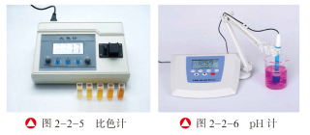
溶液中的酸碱性可以用酸碱指示剂或利用pH计测定。
电解质溶液中存在自由移动的阴阳离子，因而溶液会表现出一定的性质，如颜色、酸碱性和导电性等。
含有某些离子的电解质溶液会呈现出一定的颜色且溶液的颜色随着所含离子浓度的加大而加深，据此可以利用比色计测定溶液中相关离子的浓度。

Slide 14
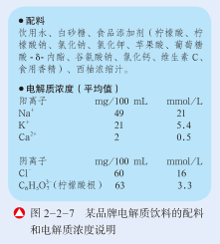
思考：植物营养液你会配吗？原则 是什么？电解质饮料有什么作用？
阅读课本P54内容

Slide 15
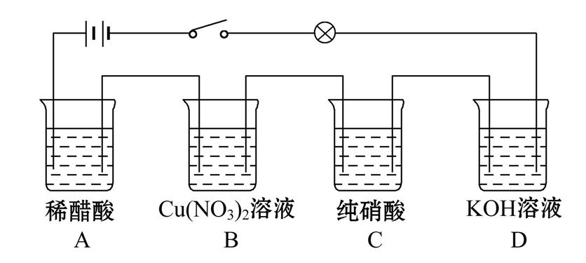
(1)判断上述四个烧杯中的溶质的电解质类型。 (2)上述四个烧杯中哪个烧杯中的物质发生了电离?写出硝酸铜和KOH溶液的电离方程式。 (3)小灯泡不亮的原因是什么?怎样才能使灯泡亮起来?
电解质溶液导电能力的强弱主要由自由移动的离子浓度的大小决定。某兴趣小组同学在测定溶液的导电性实验时,采用如图所示的串联装置,闭合电键时,发现灯泡不亮。

Slide 16
鲁科版必修第一册

